Slide 1

Chào mừng thầy cô và các
em đến với tiết
Tự nhiên xã hội lớp 1

Slide 2
Bài 11: Con người nơi em sống

Slide 3
Tiết 1

Slide 4
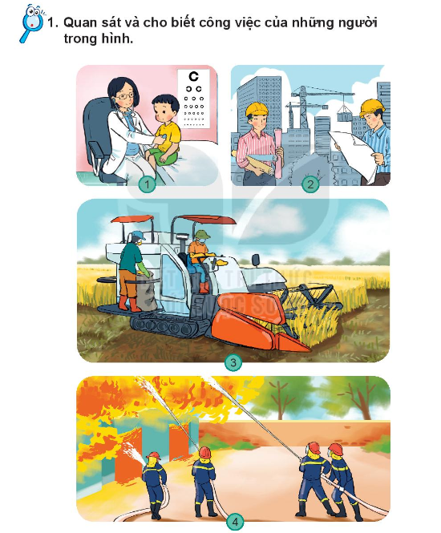
Bác sĩ
Kiến trúc sư
Lái máy cày
Lính cứu hỏa

Slide 5
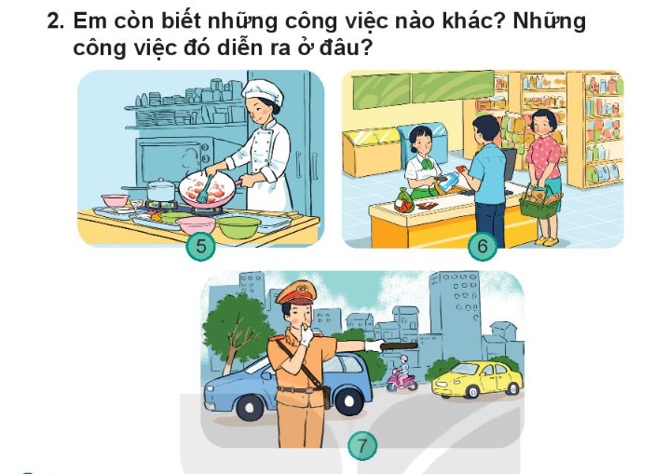
Đầu bếp
Thu ngân
Công an

Slide 6


Slide 7
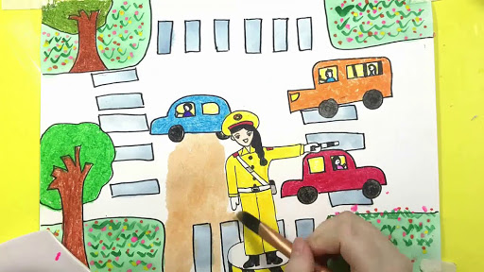
Vẽ và nói với bạn về ước mơ của em

Slide 8
Tiết 2

Slide 9
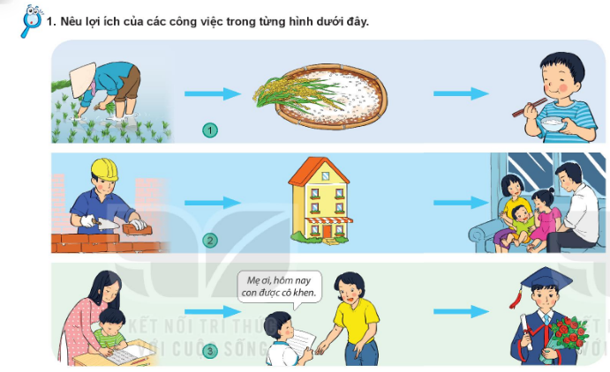
Tạo ra lúa gạo
Xây nên nhà cửa
Dạy dỗ các em nên người

Slide 10
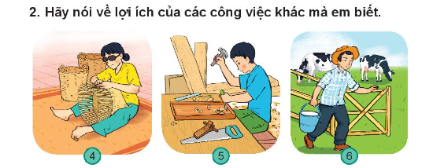
Tạo ra các đồ gỗ như bàn, ghế
Tạo ra sữa cho các em uống
Tạo ra các sản phẩm thủ công

Slide 11
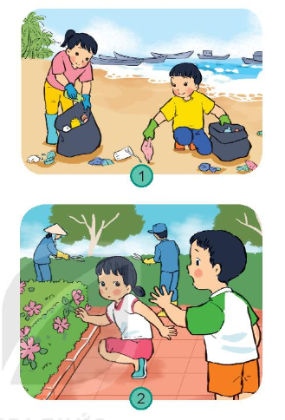
Em làm được những việc gì để đóng góp cho nơi em sống

Slide 12

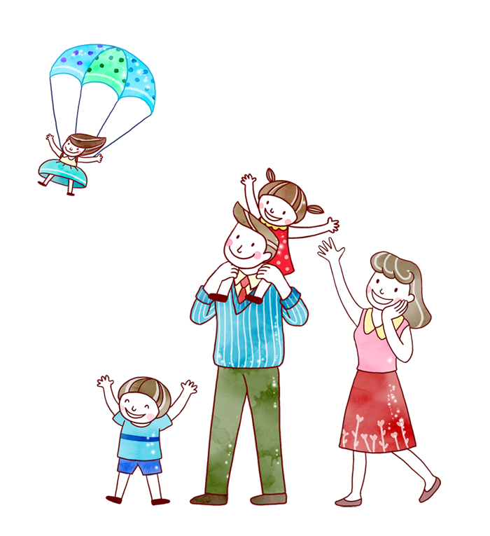





Củng cố - Dặn dò
- Nhận xét tiết học
Chuẩn bị bài sau:

